Slide 1
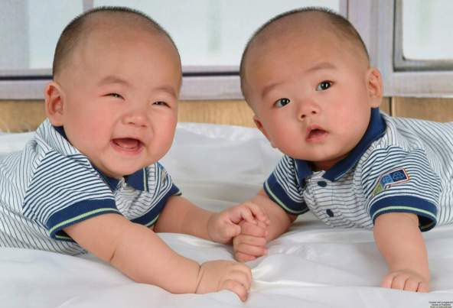
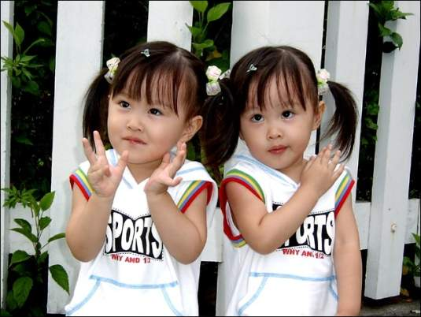
孪生兄弟
孪生姐妹

Slide 2
“孪生兄弟”
6.火星——地球的

Slide 3
要求：
（1）可以连贯地朗读课文
（2）读准生字词
（3）划出不理解的词语
思考：
为什么说火星是地球的“孪生兄弟”？

Slide 4
干涸 家常便饭 潜藏
裹挟 渺茫

Slide 5
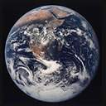
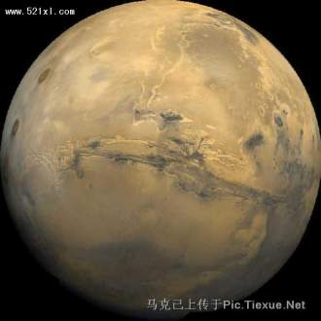

Slide 6
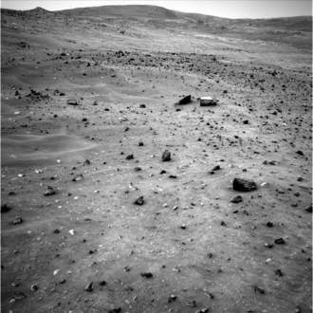
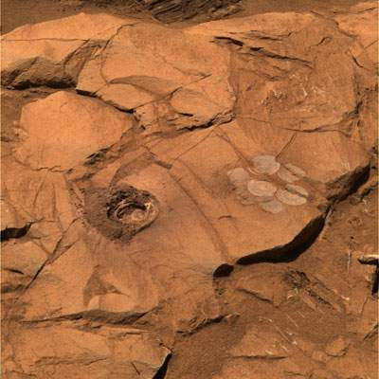
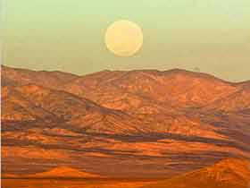
火星
火星
地球

Slide 7
南极、北极
人们根据火星和地球同样有（ ） ，
同样有（ ） ，
同样有（ ），
同样是（ ），
甚至连（ ）。
所以将火星和地球称为（ ）。
并由此推测，火星和地球一样有（ ）。
高山、峡谷
白云，尘暴和龙卷风
四季分明
一天的时间都差不多
“孪生兄弟”
水和生命存在

Slide 8
火星小常识
火星，太阳系八大行星之一，按距离太阳由近到远的顺序排列第四。中国古代称荧惑。
尘暴是火星大气中独有的现象，小规模的尘暴经常出现。每个火星年还会发生一次席卷全球的大尘暴。火星两极地区被白色极冠覆盖。极冠是火星表面最显著的标志，它的大小随季节变化，处于夏天的半球极冠的范围不大，而处于冬天的半球极冠可延伸到纬度60 °处。火星上不存在液态水，但有几千条干涸的河床，最长的约1500公里，宽60公里，这说明以前火星上可能有过大量的液态水。

Slide 9
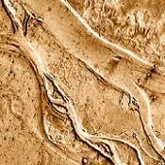
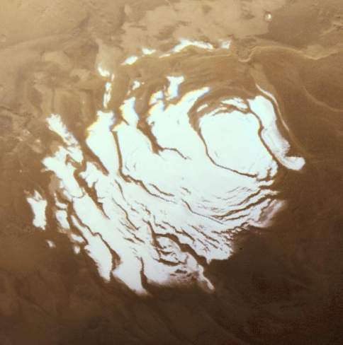
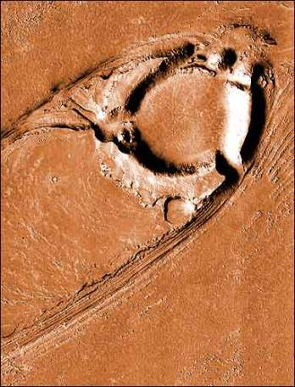
火星上水存在的痕迹

